Slide 1
Волшебный кабинет (удивительное путешествие в кабинете биологии)
Цель: познакомить младших школьников с кабинетом биологии и его наполнением; вызвать интерес к предмету «Биология»
Подготовили: команда «Букет»
Руководитель: Н.М. Петрова
Гимназия им. А.Л. Кекина
Ростов

Slide 2
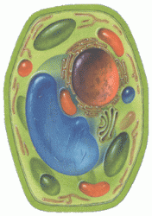
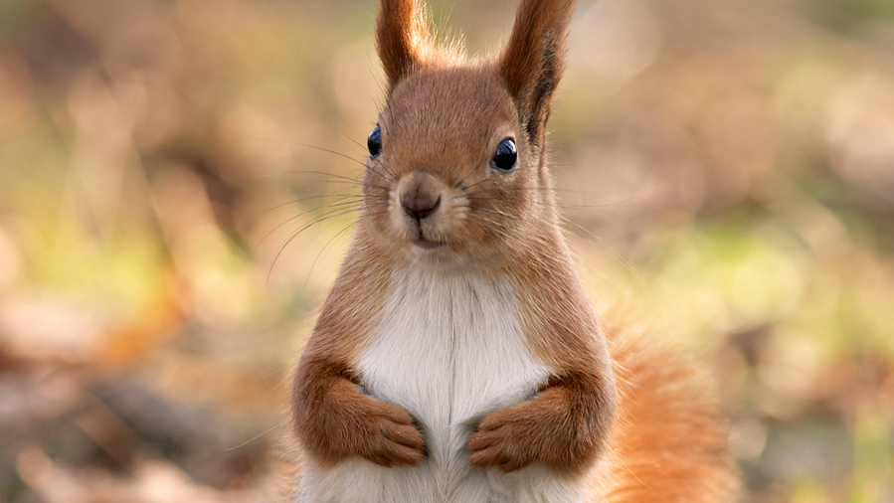
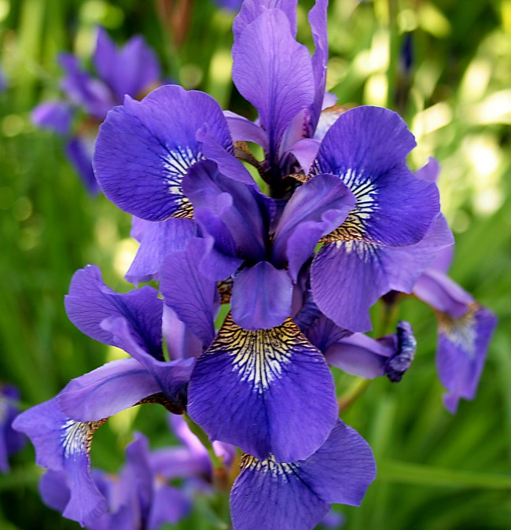
Что такое биология?
Не зная биологии Не просто в мире жить...
Биология – это наука о живой природе. Биология изучает все живые организмы от самых простых до самых сложных, включая человека, то есть и нас с вами

Slide 3
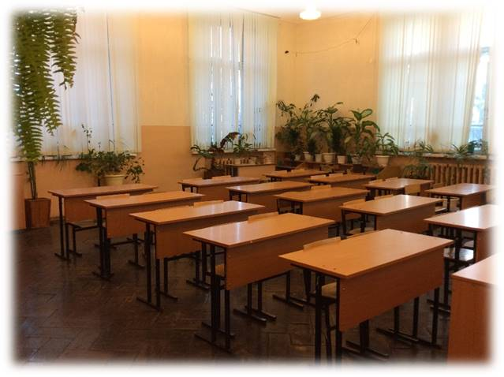
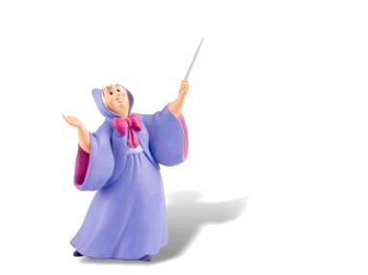
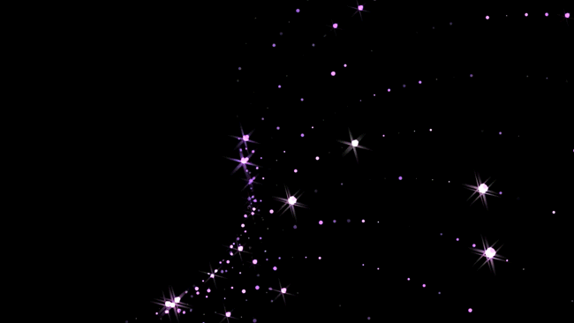
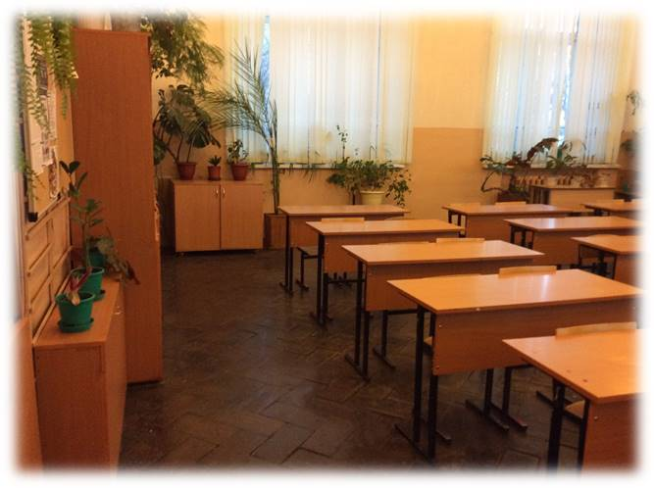
Начнем наше путешествие в кабинете биологии!
Хозяйка этого кабинета – Наталья Михайловна Петрова. Она – учитель биологии и по совместительству волшебница. В этом кабинете Наталья Михайловна может превратить обычный урок в волшебное путешествие в мир живой природы, во время которого кабинет биологии начнет раскрываться свои секреты

Slide 4
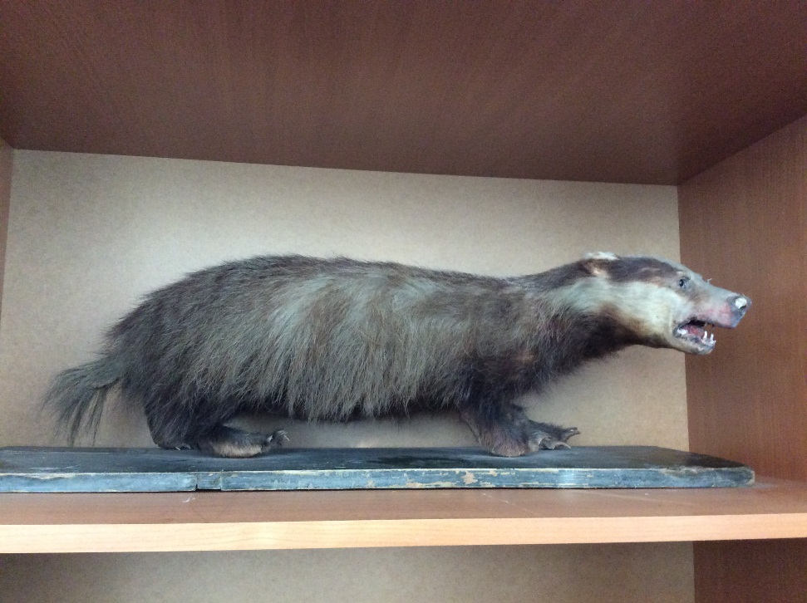
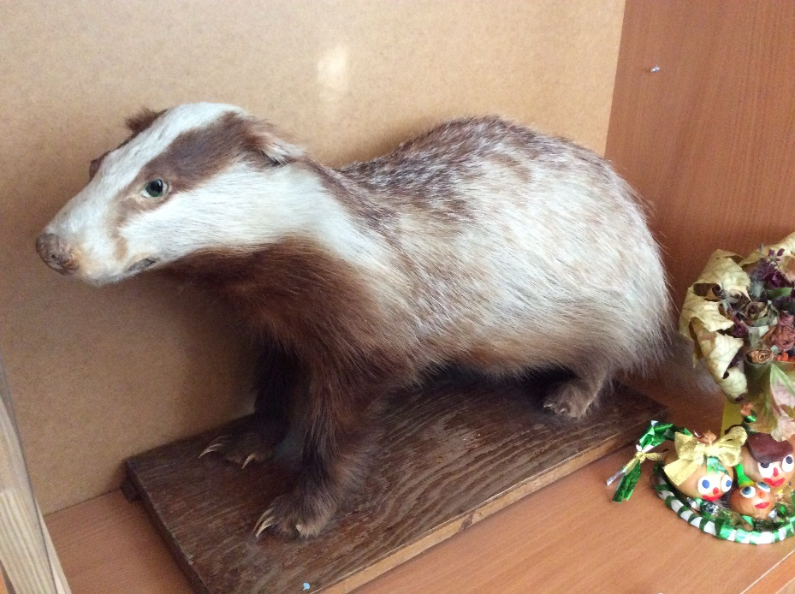
Вас ждет встреча с животными, которых изучает наука зоология
Зоология - наука о животных — часть биологии, изучающая многообразие животного мира, строение и жизнедеятельность животных, их распространение.
Барсук – это весьма внушительный член куньего семейства. Длина его тела 60-100 см, обычный вес – 7-13 кг. Зверек имеет маленькую голову с закругленными ушами, клиновидное тело, куцый хвост. Короткие, но внушительных размеров ноги имеют длинные, сильные когти.
Барсуки обладают длинным, грубоватым мехом. Большая часть туловища светлых, серебристо-серых тонов. Голова белая, по бокам расположены широкие полосы черного цвета.
Барсук

Slide 5
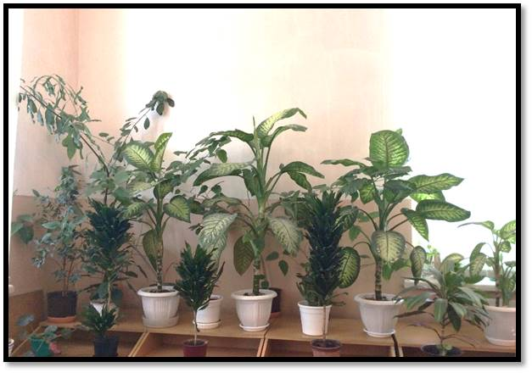
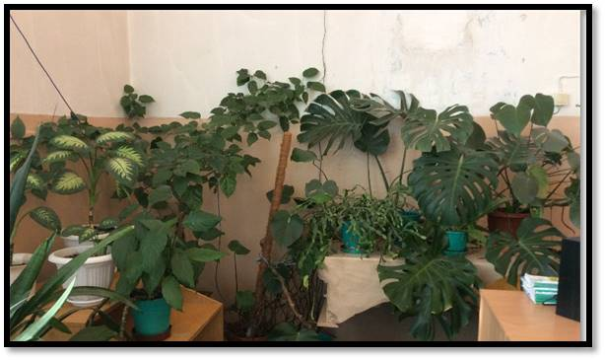
вас поприветствуют своими зелеными листьями растения, которые изучает наука ботаника
.
Их можно использовать при изучении строения корня, стебля, листьев, цветка и плода растений, а также для приготовления некоторых микропрепаратов для микроскопа и для проведения опытов.
Монстера — крупное тропическое растение.
Монстера — красивая вечнозеленая лиана с крупными — до 45 см — резными листьями. Монстеры неприхотливы и даже в домашних условиях могут вырастать до нескольких метров в длину. Чтобы вырастить крупное растение потребуется устойчивая опора.

Slide 6
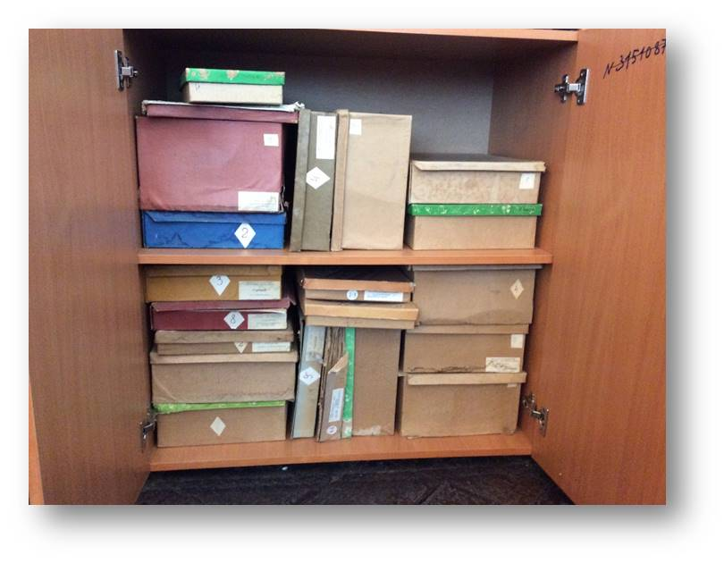
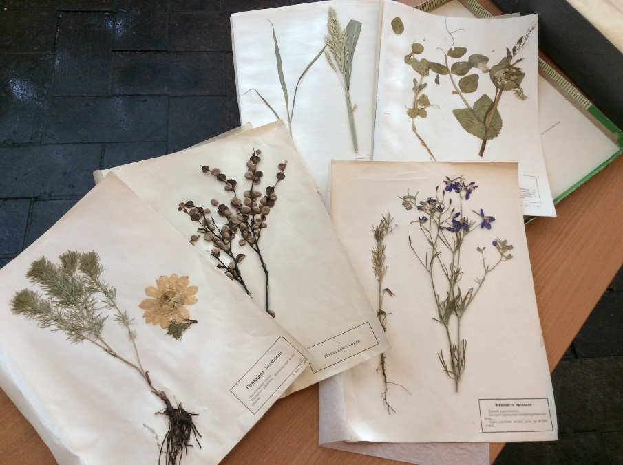
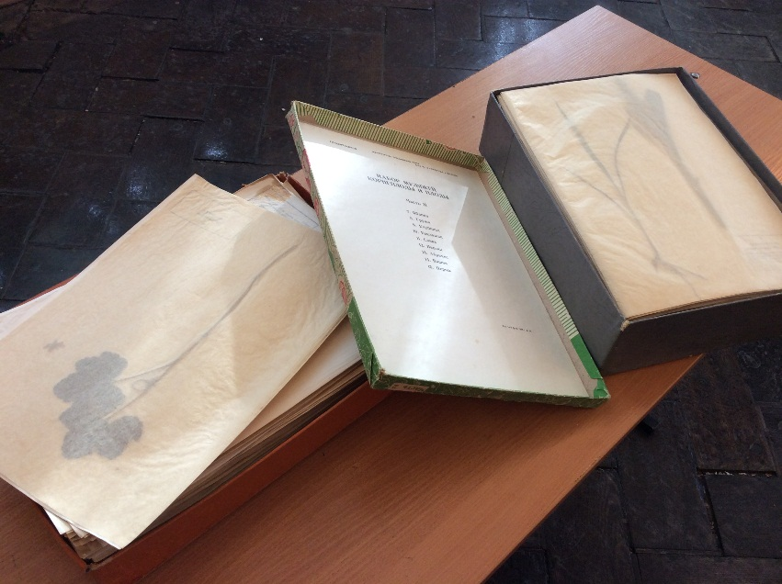
Много живых растений размещено в кабинете. НО Гораздо больше их спрятано в коробках в виде гербария
Гербарий – это натуральный объект растительного происхождения в засушенном виде, прикрепленный на бумагу.
Гербарии используются на уроках биологии в разных классах.
По ним также можно изучать строение растения.

Slide 7
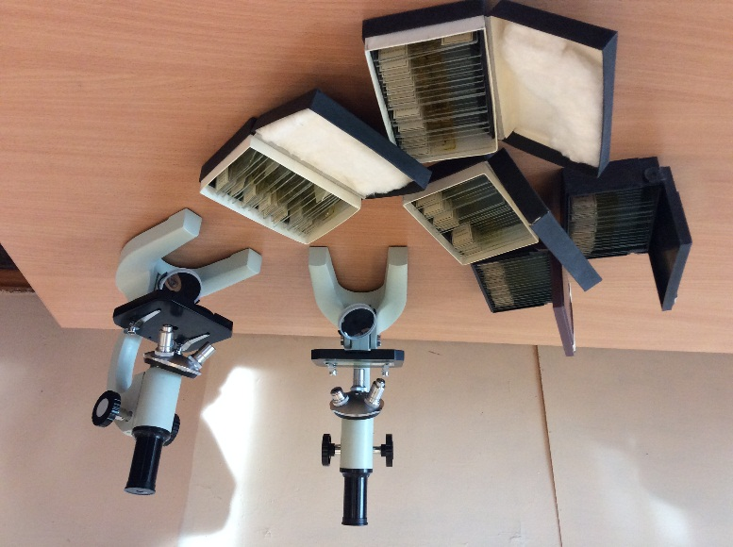
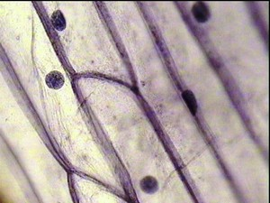
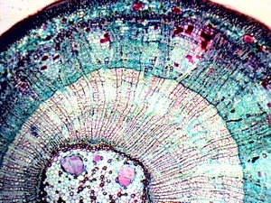
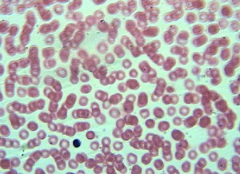
А еще кабинет разрешит вам посмотреть в таинственный прибор под названием микроскоп,
который позволяет невидимое сделать видимым!
Микроскоп - оптический прибор с одной или несколькими линзами для получения увеличенных изображений объектов, не видимых невооруженным глазом.
Вот что можно увидеть, заглянув в микроскоп
1- клетки кожица лука
2- поперечный срез ветки липы
3- клетки крови

Slide 8
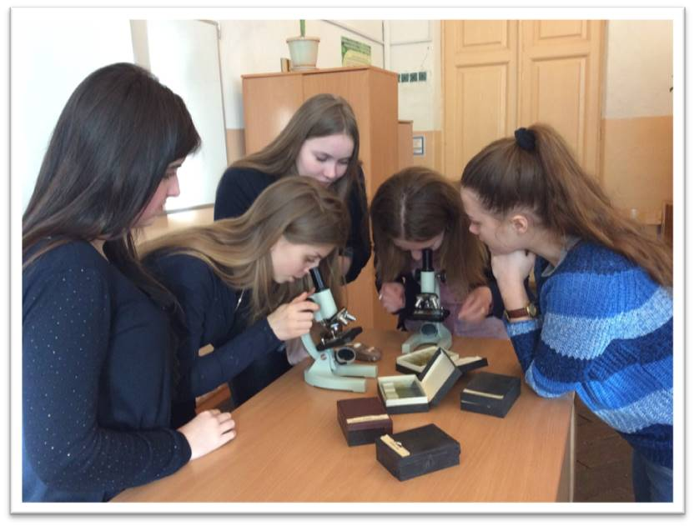
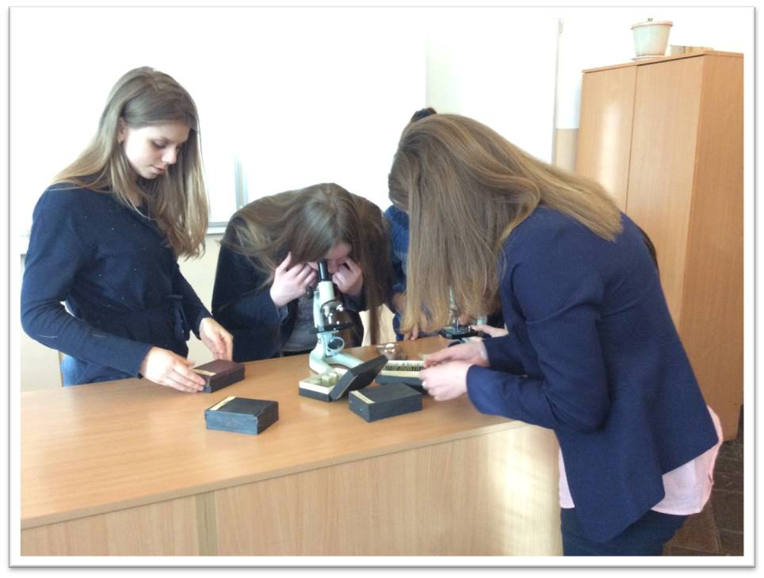
Даже старшеклассники не упускают возможность лишний раз посмотреть в микроскоп

Slide 9
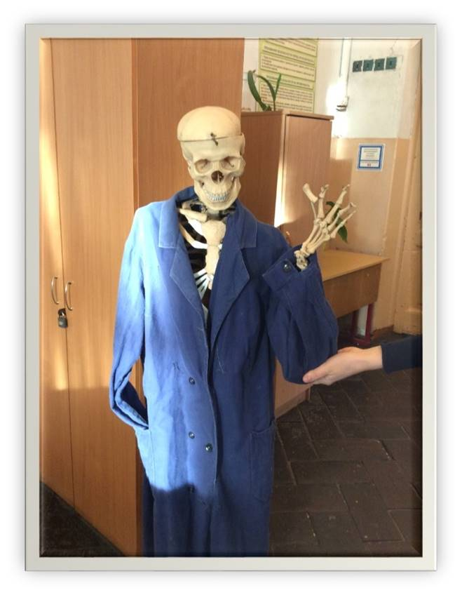
А наш любимый Скелет Скелетыч будет знакомить вас с секретами вашего же тела!

Slide 10
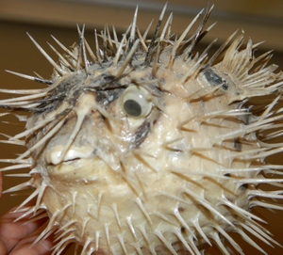
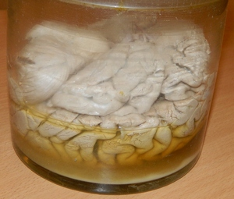
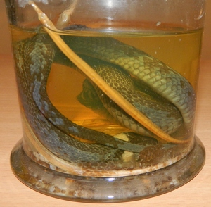
Приходите в кабинет биологии! у нас еще очень много интересного!
ДО НОВЫХ ВСТРЕЧ!

Slide 11
Что бы мы хотели изменить в кабинете биологии?
1. Создать в кабинете биологии «Книгу благодарностей и предложений», где каждый мог бы оставить свои впечатления о понравившемся занятии и предложения по их улучшению.
2. Создать группу наставников для работы с младшими школьниками, которые могли бы проводить для них познавательные тематические занятия, в доступной форме с знакомить с разнообразием живой природы
3. Отражать работу младших школьников на стенде (рисунки, фотографии, рассказы).

Slide 12
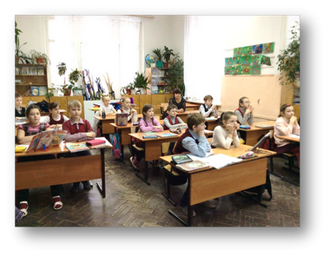
Фото – отчет о проведении путешествия
По кабинету биологии с удовольствием путешествовали ученики
4 класса «Б»

Slide 13
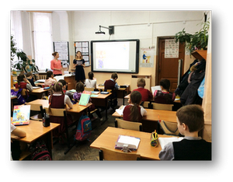
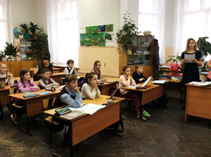
Фото – отчет о проведении путешествия
По кабинету биологии с удовольствием путешествовали ученики
4 класса «Б»

Slide 14
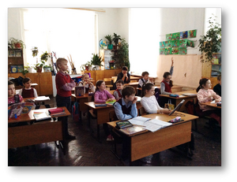
Фото – отчет о проведении путешествия
По кабинету биологии с удовольствием путешествовали ученики
4 класса «Б»

Slide 15
Опрос путешественников
Вопрос | Ответ
1.Что нового вы узнали? | «Я узнал, что под микроскопом можно рассмотреть разные мелкие клеточки» «Я узнала, что биология-это наука о живой природе» «Я узнал, что такое микроскоп»
3.Теперь я знаю... | «Что изучает наука биология» «Где живет барсук и как он выглядит» «Что в кабинете биологии 90 растений» «Зачем человеку мозги» «Что скелет хороший и полезный» «Что есть живые организмы, которых мы не можем увидеть» …..

Slide 16
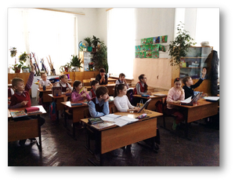
Самые главные вопросы
Понравилось вам путешествие?
Хотите вы с нами встретится еще?
ДА!!!

Slide 17
Отзыв учителя биологии
Команда готовила «Путешествие» с большим интересом и энтузиазмом. Это почувствовали дети, которые знакомились с кабинетом биологии. Они внимательно и с интересом слушали и смотрели, активно отвечали на вопросы.
Гимназисты учли психологические особенности младших школьников, их еще не угасшую веру в чудеса.
Считаю, что главная задача выполнена:
Младшие гимназисты заинтересовались кабинетом и наукой биологией. Уверена, что они захотят приходить к нам снова и снова. А старшие гимназисты будут стараться не погасить в них познавательный интерес.
Моя оценка – «отлично»!
Н.М. Петрова

